Slide 1

Notes:
DISTRACTOR

Slide 2

UNIVERSIDAD AUTÓNOMA DEL ESTADO DE MÉXICO
FACULTAD DE ODONTOLOGÍA
ÁREA DE REHABILITACIÓN ODONTOLÓGICA
PLAN DE ESTUDIOS: CIRUJANO DENTISTA
UNIDAD DE APRENDIZAJE: OPERATORIA PRECLÍNICA I
MATERIAL SOLO VISIÓN PROYECTABLES
NOMBRE DEL MATERIAL:
ÁREA DE CONTACTO Y RELACIÓN DE LOS DIENTES CON SUS ANTAGONISTAS
ELABORADO POR:
DR. EN E. MIGUEL ANGEL PADILLA MILLÁN
2017
Notes:
Material solo visión proyectable: AREA DE CONTACTO Y RELACION DE LOS DIENTES CON SUS ANTAGONISTAS

Slide 3
AREA DE CONTACTO Y RELACION DE LOS DIENTES CON SUS ANTAGONISTAS
EL presente trabajo de material solo visión proyectable de la unidad de aprendizaje Operatoria Preclínica I tiene como objetivo actualizar, complementar y ser un auxiliar importante en el proceso de enseñanza aprendizaje en los alumnos del segundo semestre, teniendo como base el programa de la materia correspondiente al tema : ÁREA DE CONTACTO Y RELACIÓN DE LOS DIENTES CON SUS ANTAGONISTAS.
Notes:
Objetivo del material solo visión del tema Área de contacto y Relación de los dientes con sus antagonistas

Slide 4
AREA DE CONTACTO Y RELACION DE LOS DIENTES CON SUS ANTAGONISTAS
El contenido de este material comprende: Definición de Operatoria Dental, Operatoria Preclínica, Relación de las piezas dentales, Área de contacto, Nomenclatura del Área de contacto, Equilibrio dentario, Pérdida del equilibrio dentario y Relación con los dientes antagonistas.
El conocimiento del Área de Contacto y su relación con los dientes antagonistas es muy importante en Operatoria Preclínica I, por lo que éste material visual es esencial, fundamental y necesario para un estudiante del segundo semestre de la Facultad de Odontología .
Notes:
Justificación del material solo visión del tema Área de contacto y Relación de los dientes con sus antagonistas

Slide 5
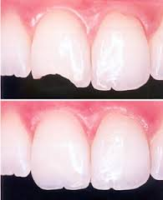
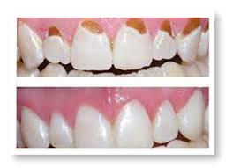
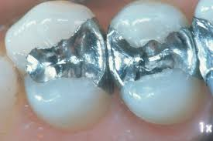
OPERATORIA PRECLÍNICA I
OPERATORIA DENTAL:
ES LA RAMA DE LA ODONTOLOGÍA QUE ESTUDIA EL CONJUNTO DE PROCEDIMIENTOS QUE TIENEN POR OBJETO DEVOLVER AL DIENTE SU EQUILÍBRIO BIOLÓGICO( ANATOMÍA, FISIOLOGÍA Y ESTÉTICA) CUANDO POR DISTINTAS CAUSAS,(CARIES ,FRACTURA,ETC) SE ALTERADO SU INTEGRIDAD FUNCIONAL O ESTÉTICA.
Notes:
Definición de Operatoria Dental

Slide 6
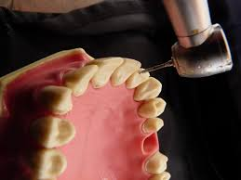
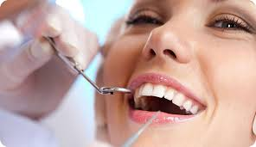
OPERATORIA DENTAL
DIVISIÓN DE OPERATORIA DENTAL:
A) OPERATORIA PRECLÍNICA I
B) OPERATORIA DENTAL CLÍNICA.
Notes:
División de Operatoria Dental

Slide 7
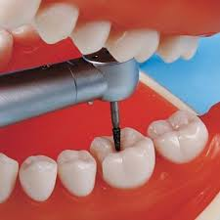
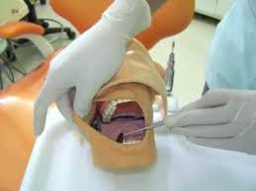
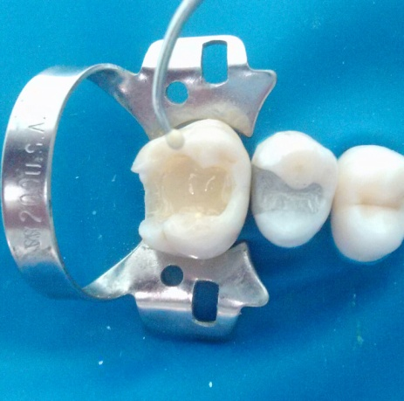
OPERATORIA PRECLÍNICA
OPERATORIA PRECLÍNICA
Es la rama de la operatoria dental que se encarga de introducir y entrenar a los estudiantes en todos los aspectos y etapas para la restauración de un órgano dentario, de esta manera conocer los recursos que tiene a su disposición y resolver eficazmente cualquier lesión que afecte la integridad de una pieza dental, ya sea caries, fractura, etc, cuando se integre a la clínica.
Notes:
Definición de Operatoria Preclínica I.

Slide 8
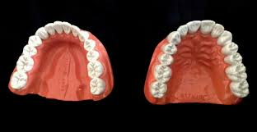
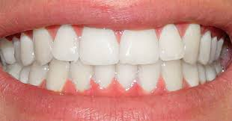
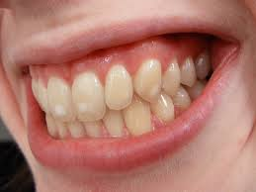
RELACIÓN DE LAS PIEZAS DENTALES
La operatoria dental tiene por objeto devolver las características anatómicas, fisiología y estética, por lo que el operador ya sea estudiante o cirujano dentista debe conocer no solo la forma anatómica de las diferentes piezas dentales, sino también las relaciones que guardan éstos entre sí , ya sea con sus vecinos(punto de contacto) o con sus antagonistas.
Notes:
ÁREA DE CONTACTO O PUNTO DE CONTACTO.

Slide 9
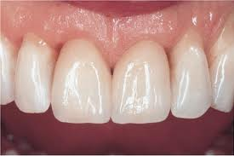
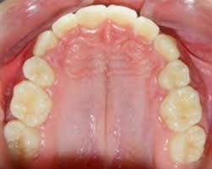
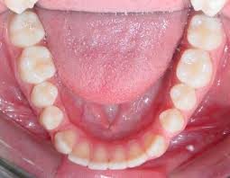
ÁREA DE CONTACTO
ÁREA DE CONTACTO O PUNTO DE CONTACTO.
ES EL MÍNIMO CONTACTO QUE EXISTE ENTRE DE DOS PIEZAS DENTALES VECINAS POR MEDIO DE SUS CARAS PRÓXIMALES.
Notes:
Definición del Área de contacto o punto de contacto.

Slide 10
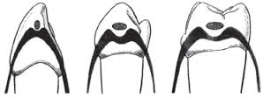
ÁREA DE CONTACTO
ÁREA DE CONTACTO O PUNTO DE CONTACTO.
ES EL MÍNIMO CONTACTO QUE EXISTE ENTRE DE DOS PIEZAS DENTALES VECINAS POR MEDIO DE SUS CARAS PRÓXIMALES, A NIVEL DE SU DIÁMETRO MESIODISTAL MAYOR,PARA MANTENER EL EQUILIBRIO DENTARIO.
Notes:
Características del Área de contacto o punto de contacto.

Slide 11
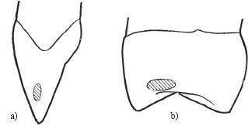
ÁREA DE CONTACTO
ÁREA DE CONTACTO O PUNTO DE CONTACTO.
Labiolingualmente se encuentra casi en la unión del tercio incisal y medio en anteriores y tercio oclusal y medio en posteriores, en las proximidades la cara labial o vestibular.
Notes:
Localización del Área de contacto o punto de contacto.

Slide 12
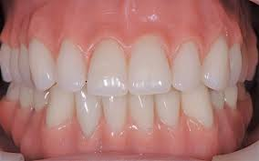
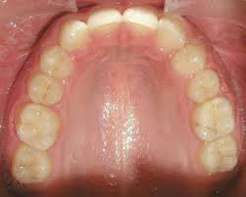
ÁREA DE CONTACTO
GENERALIDADES.
ES NECESARIO COMPRENDER LA NOMENCLATURA DEL ÁREA DE CONTACTO, EL CUAL SE INTEGRA DE LOS SIGUIENTES PUNTOS DE REFERENCIA:
ARISTA MARGINAL
VERTIENTE INTERPROXIMAL.
SURCO INTERDENTARIO O INTERPROXIMAL
VERTIENTES TRITURANTES
ESPACIO INTERDENTARIO.
NICHOS O TRONERAS
Notes:
Nomenclatura del Área de contacto o punto de contacto.

Slide 13
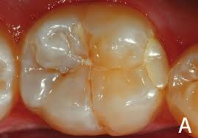
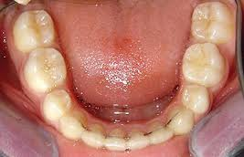
ÁREA DE CONTACTO
ARISTA MARGINAL.
Es la línea que pasa por los vértices de las cúspides , bordeando la cara oclusal de las piezas posteriores, definiendo perfectamente las cuatro caras de la corona: bucal, mesial, lingual y distal.
Arista marginal
Notes:
Arista marginal.

Slide 14
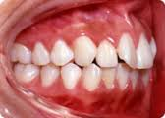
ÁREA DE CONTACTO
VERTIENTE INTERPROXIMAL. :
Es La superficie comprendida entre la arista marginal y el punto de contacto de cada cara proximal de ambas piezas vecinas, siendo convexa en todo sentido, tanto oclusogingival como bucolingual.
VERTIENTE INTERPROXIMAL VERTIENTE INTERPROXIMAL
Notes:
Vertiente Interproximal.

Slide 15
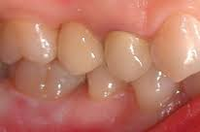
ÁREA DE CONTACTO
SURCO INTERDENTARIO O INTERPROXIMAL
Es el surco situado oclusalmente con relación al punto de contacto formado por las dos vertientes interproximales de las piezas vecinas.
SURCO INTERDENTARIO.
Notes:
Surco Interdentario ó Interproximal.

Slide 16
ÁREA DE CONTACTO
Las otras dos vertientes que, con las anteriores, contribuyen a formar la arista marginal, son las VERTIENTES TRITURANTES..
VERTIENTES TRITURANTES.. VERTIENTES TRITURANTES..
Notes:
Vertientes triturantes.

Slide 17
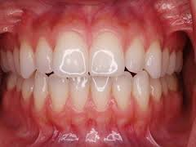
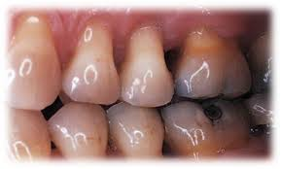
ÁREA DE CONTACTO
ESPACIO INTERDENTARIO.
ES EL ESPACIO COMPRENDIDO ENTRE EL PUNTO DE CONTACTO Y LA CRESTA ALVEOLAR, TIENE FORMA DE PIRAMIDE CUADRANGULAR, ESTÁ OCUPADA POR LA PAPILA O LENGÜETA INTERDENTARIA.
Notes:
Espacio interdentario.

Slide 18
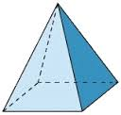
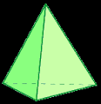
ÁREA DE CONTACTO
ESPACIO INTERDENTARIO.
ESTÁ CONFORMADA POR TRES PAREDES REALES :
a) La base dada por la cresta alveolar
b) Las paredes mesial y distal.
Dos paredes ficticias :vestibular ó bucal y lingual ó palatino.
Y el vértice corresponde al punto de contacto.
Notes:
Conformación del Espacio interdentario.

Slide 19
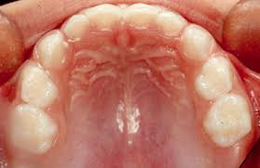
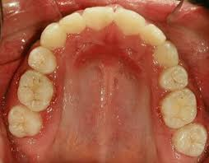
ÁREA DE CONTACTO
NICHOS O TRONERAS.
Son los espacios que se encuentran hacia bucal o lingual a partir del punto de contacto de las piezas dentales. Es fácil de observar desde oclusal.
NICHOS O TRONERAS
Notes:
Nichos o Troneras.

Slide 20
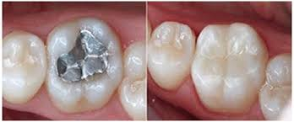
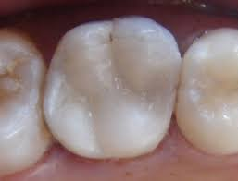
ÁREA DE CONTACTO
NICHOS O TRONERAS.
Por la situación misma del punto de contacto, son más amplios por el lado lingual que por el vestibular.
Notes:
Amplitud de los nichos o troneras.

Slide 21
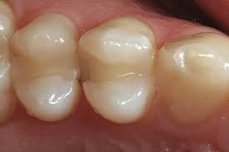
ÁREA DE CONTACTO
La papila o lengüeta interdentaria presenta dos vertientes:
1.-VERTIENTE PAPILAR VESTIBULAR
2.- VERTIENTE PAPILAR LINGUAL.
VERTIENTE PAPILAR VESTIBULAR
VERTIENTE PAPILAR LINGUAL.
Notes:
Papila o lengüeta interdentaria.

Slide 22
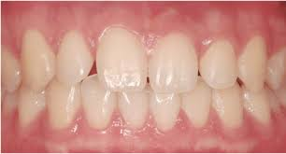
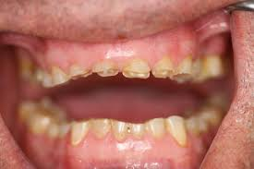
ÁREA DE CONTACTO
Con la edad, el punto de contacto se transforma en FASETA DE CONTACTO o SENIL. A medida que la abrasión fisiológica tiende a desgastar las caras oclusales de los dientes, se producen modificaciones en las aristas marginales, vertientes interproximales y surco interdentario.
Notes:
Faseta de contacto.

Slide 23
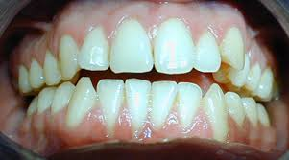

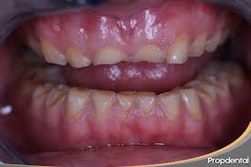
ÁREA DE CONTACTO
SURCO INTERDENTARIO O INTERPROXIMAL
La longitud de este surco, mínima en un diente joven, aumenta gradualmente a medida que este envejece, por la formación de la faceta de contacto.
Notes:
Surco interdentario o interproximal.

Slide 24
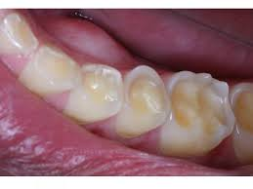
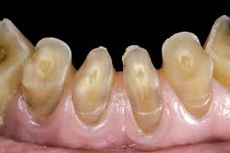
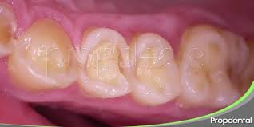
ÁREA DE CONTACTO
CONSECUENCIAS DE LA FASETA DE CONTACTO:
1.- Las aristas marginales se borran.
2.- Las vertientes interproximales (al igual que las triturantes) disminuyen de altura y hasta llegar a desaparecer.
3.- El surco interproximal queda reducido a una simple línea, más o menos ancha en sentido bucolingual, según la mayor o menor anchura de la faseta de contacto.
Notes:
Consecuencias de la Faseta de contacto.

Slide 25
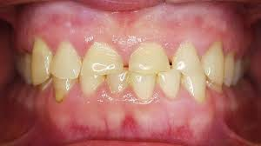
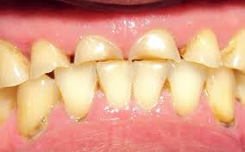
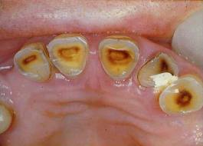
ÁREA DE CONTACTO
4.- Además, tanto el desgaste interproximal, como el oclusal, dan por resultado una disminución en el volumen del diente, disminución que se hace, a la vez, en altura( cervico-incisal y cervico oclusal) y en sentido mesiodistal.
Notes:
Consecuencias de la Faseta de contacto cervico incisalmente y en sentido mesiodistal.

Slide 26
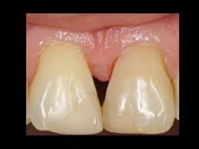
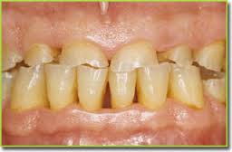
ÁREA DE CONTACTO
La disminución de anchura en sentido mesiodistal ocasiona una migración mesial de los dientes, con la consiguiente resorción del septum óseo interdentario en anchura y altura.
Debido a esto se reduce en volumen el espacio interdentario y por comprensión, se atrofia la papila en él alojada.
Notes:
Consecuencias de la Faseta : resorción del septum óseo interdentario.

Slide 27
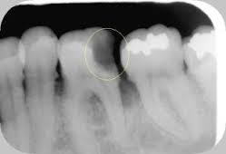
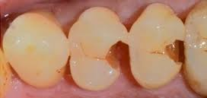
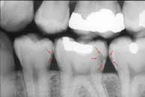
ÁREA DE CONTACTO
Todas estas modificaciones dan, como resultado, la creación de un espacio entre la faceta de contacto y la lengüeta gingival atrofiada, espacio que es muy favorable para la retención de restos alimenticios y por lo tanto incidencia de caries.
la
Notes:
Consecuencias de la Faseta de contacto : Caries.

Slide 28
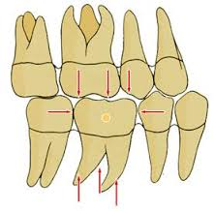
EQUILIBRIO DENTARIO
FUERZAS QUE MANTIENEN EN EQUILIBRIO EL CONTACTO DENTARIO.
1. Fuerza bucal (dada por medio de los carrillos y labios)
2. Fuerza lingual (dada por medio de la lengua)
3. Fuerza oclusal (dada por la pieza antagonista)
4. Fuerza apical (dada por los ligamentos del alveolo)
5. Fuerza mesial (dada por medio de la pieza contigua)
6. Fuerza distal (dada por medio de la pieza contigua)
Notes:
Fuerzas que mantienen en equilibrio el contacto dentario.

Slide 29
EQUILIBRIO DENTARIO
FUERZAS QUE MANTIENEN EN EQUILIBRIO EL CONTACTO DENTARIO.
Todas las fuerzas que mantienen en equilibrio el contacto intermedio se equilibran entre sí y la resultante es nula.
Notes:
Fuerzas que mantienen en equilibrio el contacto dentario.

Slide 30
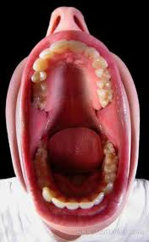
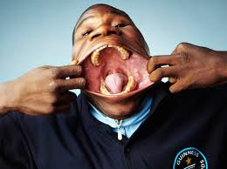
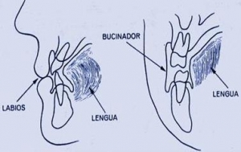
FUERZAS QUE MANTIENEN EN EQUILIBRIO EL CONTACTO DENTARIO.
1. Fuerza bucal (dada por medio de los carrillos y labios)
Notes:
Fuerzas que mantienen en equilibrio el contacto dentario: Fuerza bucal.

Slide 31



EQUILIBRIO DENTARIO
2. Fuerza lingual (dada por medio de la lengua)
Notes:
Fuerzas que mantienen en equilibrio el contacto dentario:Fuerza lingual.

Slide 32



EQUILIBRIO DENTARIO
3. Fuerza oclusal (dada por la pieza antagonista)
Notes:
Fuerzas que mantienen en equilibrio el contacto dentario: Fuerza oclusal.

Slide 33


EQUILIBRIO DENTARIO
4. Fuerza apical (dada por los ligamentos del alveolo)
Notes:
Fuerzas que mantienen en equilibrio el contacto dentario: Fuerza apical.

Slide 34

EQUILIBRIO DENTARIO
5. Fuerza mesial (dada por medio de la pieza contigua)
Notes:
Fuerzas que mantienen en equilibrio el contacto dentario: Fuerza mesial.

Slide 35


EQUILIBRIO DENTARIO
5. Fuerza mesial (dada por medio de la pieza contigua) radiográficamente.
Notes:
Fuerzas que mantienen en equilibrio el contacto dentario: Fuerza mesial radiográficamente.

Slide 36


EQUILIBRIO DENTARIO
6. Fuerza distal (dada por medio de la pieza contigua)
Notes:
Fuerzas que mantienen en equilibrio el contacto dentario: Fuerza distal.

Slide 37

PÉRDIDA DEL EQUILIBRIO DENTARIO
Cuando por alguna causa se rompe el equilibrio, una fuerza se vuelve predominante y el diente se inclina o mueve en sentido que le imprime la fuerza no neutralizada o predominante.
CAUSAS:
Exodóncia.
Malposiciones.
Mala rehabilitación proximal.
Caries.
Notes:
Pérdida del equilibrio dental.

Slide 38



PÉRDIDA DEL EQUILIBRIO DENTARIO
Exodóncias.
Notes:
Pérdida del equilibrio dental: exodoncias

Slide 39





PÉRDIDA DEL EQUILIBRIO DENTARIO
Exodóncias.
Notes:
Pérdida del equilibrio dental: exodoncias radiograficamnete.

Slide 40



PÉRDIDA DEL EQUILIBRIO DENTARIO
Malposiciones.
Notes:
Pérdida del equilibrio dental:Malposiciones.

Slide 41



PÉRDIDA DEL EQUILIBRIO DENTARIO
Malposiciones.
Notes:
Pérdida del equilibrio dental: Malposiciones radiográficamente.

Slide 42


PÉRDIDA DEL EQUILIBRIO DENTARIO
Mala rehabilitación proximal.
Notes:
Mala rehabilitación próximal.

Slide 43


PÉRDIDA DEL EQUILIBRIO DENTARIO
Mala rehabilitación proximal.
Notes:
Mala rehabilitación próximal de rehabilitación dental.

Slide 44


EQUILIBRIO DENTARIO
Por lo tanto es importantísimo restaurar los puntos de contacto, devolver la anatomía , fisiología y la estética en todas las restauraciones que se realicen en la cavidad bucal.
Notes:
Equilibrio dental.

Slide 45

EQUILIBRIO DENTARIO
Por lo tanto es importantísimo restaurar los puntos de contacto, devolver la anatomía , fisiología y la estética en todas las restauraciones que se realicen en la cavidad bucal.
Notes:
Importancia del Equilibrio dental.

Slide 46

RELACIÓN DE LOS DIENTES CON SUS ANTAGONISTAS.
Los dientes antagonistas, en estado de oclusión CENTRAL, se relaciona entre sí por una serie de planos inclinados, los PLANOS INCLINADOS CUSPIDEOS, así denominados porque son ellos los que contribuyen a formar las cúspides dentarias de los premolares y molares.
Notes:
Planos Inclinados.

Slide 47

RELACIÓN DE LOS DIENTES CON SUS ANTAGONISTAS.
En una dentadura normal, AMBAS ARCADAS OFRECEN RELACIONES ANTAGONICAS DETERMINADAS POR SUS PLANOS INCLINADOS CUSPIDEOS.
Notes:
Relación de los dientes con sus antagonistas.

Slide 48

RELACIÓN DE LOS DIENTES CON SUS ANTAGONISTAS.
En estado de oclusión central se produce una interdigitación o ENGRANAMIENTO de las cúspides de los premolares y molares por intermedio de sus planos inclinados.
Notes:
Oclusión céntrica.

Slide 49


RELACIÓN DE LOS DIENTES CON SUS ANTAGONISTAS.
Este engranamiento dentario debe ser considerado como:
a) En sentido Distomesial.
b) En sentido Bucolingual.
Notes:
Relación de los dientes con sus antagonistas: en sentido mesiodistal y en sentido bucolingual.

Slide 50



RELACIÓN DE LOS DIENTES CON SUS ANTAGONISTAS.
a) EN SENTIDO DISTOMESIAL.
Tenemos, como principales puntos de referencia, para saber si se trata de una relación antagónica normal, los siguientes:
1.- La línea que pasa por el espacio interproximal que limita ambos incisivos centrales superiores, deberá coincidir con la homologa de las inferiores.
Notes:
Relación de los dientes con sus antagonistas: en sentido mesiodistal.

Slide 51
RELACIÓN DE LOS DIENTES CON SUS ANTAGONISTAS.
EN SENTIDO DISTOMESIAL.
2.- La línea que pasa por la cúspide del canino superior deberá coincidir con el espacio interdentario situado entre el canino y el primer premolar inferior.
Notes:
Relación de los dientes con sus antagonistas: en sentido mesiodistal.

Slide 52
RELACIÓN DE LOS DIENTES CON SUS ANTAGONISTAS.
3.- La línea que pasa por la cúspide vestibular de primer premolar superior, deberá pasar por el espacio interdentario situado entre los dos premolares inferiores.
Notes:
Relación de los dientes con sus antagonistas: en sentido mesiodistal.

Slide 53
RELACIÓN DE LOS DIENTES CON SUS ANTAGONISTAS.
4.- La cima de la cúspide mesiovestibular del primer molar permanente superior, corresponderá al espacio intercupídeo situado entre las cúspides mesio y centro vestibular del primer molar inferior (LLAVE DE ANGLE).
Notes:
Llave de Ángle.

Slide 54

ÁREA DE CONTACTO
PREGUNTAS ?
Notes:
Preguntas.

Slide 55
BIBLIOGRAFÍA.
1.-Baum L.- “Tratado de Operatoria Dental”. Editorial Interamericana. 2006
2.-W.R Phillips.- “La Ciencia de los Materiales Dentales”. Editorial Interamericana. 11edición ,2004.
3.- Barrancos Mooney Operatoria Dental. Editorial Médica
Panamericana.2012 4ª edic.
4.- Carol Dixon Hatrick .Materiales dentales Aplicaciones clínicas. Editorial Manual Moderno.
5.-Gilberto Henostroza. Adhesión en Odontología Restauradora.
2ª. Edición 2010. Editorial Maio.
6.- “Libro de procedimientos operatorios de resina compuesta y amalgama dental “ Dr. Ignacio Sánchez F. U.A.E.M. 2011
7.-Lanata, Eduardo Julio. Operatoria dental. - 2a. ed. - Buenos Aires : Alfaomega Grupo Editor Argentino, 2011
Notes:
Bibliografía.

Slide 56
Guía de diapositivas.
1.- DISTRACTOR
2.-Portada
3.-Objetivo del material solo visión del tema Área de contacto y Relación de los dientes con sus antagonistas
4.- Justificación del material solo visión del tema Área de contacto y Relación de los dientes con sus antagonistas
5.-Definición de Operatoria Dental
6.-División de Operatoria Dental
7.-Definición de Operatoria Preclínica I.
8.-Importancia del punto de contacto
9.-Definición del Área de contacto o punto de contacto.
10.-Características del Área de contacto o punto de contacto.
11.-Localización del Área de contacto o punto de contacto.
12.-Nomenclatura del Área de contacto o punto de contacto.
13.-Arista marginal.
14.-Vertiente Interproximal.
15.-Surco Interdentario ó Interproximal.

Slide 57
16.-Vertientes triturantes.
17.-Espacio interdentario.
18.-Conformación del Espacio interdentario.
19.-Nichos o Troneras.
20.-Amplitud de los nichos o troneras.
21.-Papila o lengüeta interdentaria.
22.-Faseta de contacto.
23.-Surco interdentario o interproximal.
24.-Consecuencias de la Faseta de contacto.
25.-Consecuencias de la Faseta de contacto cervico incisalmente y en sentido mesiodistal.
26.-Consecuencias de la Faseta : resorción del septum óseo interdentario.
27.-Consecuencias de la Faseta de contacto : Caries.
28.-Fuerzas que mantienen en equilibrio el contacto dentario.
29.-Fuerzas que mantienen en equilibrio el contacto dentario.
30.-Fuerzas que mantienen en equilibrio el contacto dentario: Fuerza bucal.

Slide 58
31.-Fuerzas que mantienen en equilibrio el contacto dentario:Fuerza lingual.
32.-Fuerzas que mantienen en equilibrio el contacto dentario: Fuerza oclusal.
33.-Fuerzas que mantienen en equilibrio el contacto dentario: Fuerza apical.
34.-Fuerzas que mantienen en equilibrio el contacto dentario: Fuerza mesial.
35.-Fuerza mesial radiográficamente.
36.-Fuerzas que mantienen en equilibrio el contacto dentario: Fuerza distal.
37.-Pérdida del equilibrio dental.
38.-Pérdida del equilibrio dental: exodoncias
39.-Pérdida del equilibrio dental: exodoncias radiograficamnete.
40.-Pérdida del equilibrio dental:Malposiciones.
41.-Pérdida del equilibrio dental: Malposiciones radiográficamente.
42.-Mala rehabilitación próximal.
43.-Mala rehabilitación próximal de rehabilitación dental.
44.-Equilibrio dental.
45.-Importancia del Equilibrio dental.

Slide 59
46.-Planos Inclinados.
47.-Relación de los dientes con sus antagonistas.
49.-Oclusión céntrica.
50.-Relación de los dientes con sus antagonistas: en sentido mesiodistal y en sentido bucolingual.
51.-Relación de los dientes con sus antagonistas: en sentido mesiodistal.
52.-Relación de los dientes con sus antagonistas: en sentido mesiodistal.
53.-Relación de los dientes con sus antagonistas: en sentido mesiodistal.
54.-Llave de Ángle.
55.-Preguntas.
56.-Bibliografía.
57. Guía de diapositivas.
58. Guía de diapositivas.
59. Guía de diapositivas.

